Slide 1
KIẾN THỨC VỀ NƯỚC
CÁC CÔNG NGHỆ LỌC NƯỚC PHỔ BIẾN

Slide 5
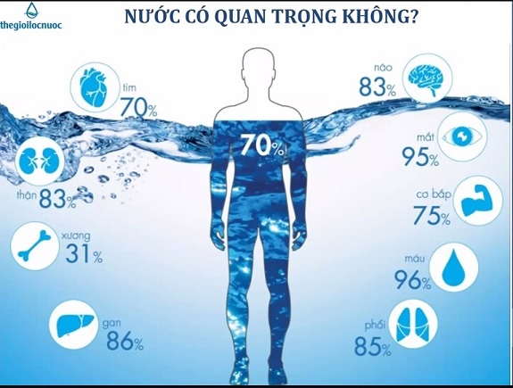

Slide 10
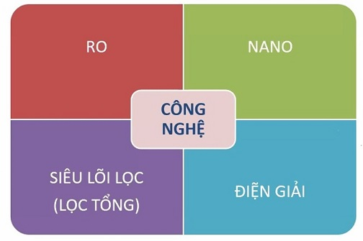
4 CÔNG NGHỆ LỌC NƯỚC

Slide 11
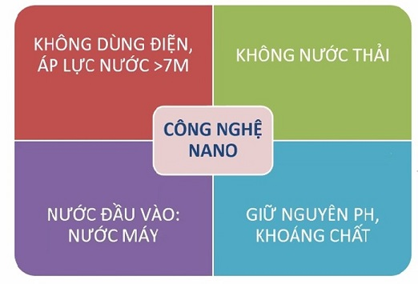
ĐẶC ĐIỂM CÔNG NGHỆ NANO

Slide 13
MÀNG LỌC UF TRONG CÔNG NGHỆ LỌC NANO

Slide 15
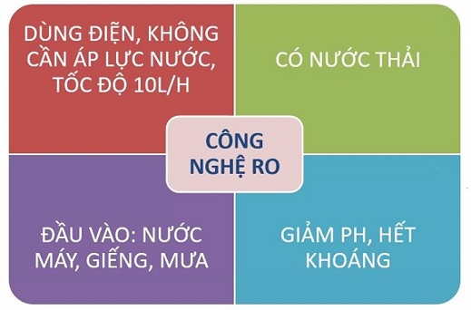
ĐẶC ĐIỂM CÔNG NGHỆ RO

Slide 20
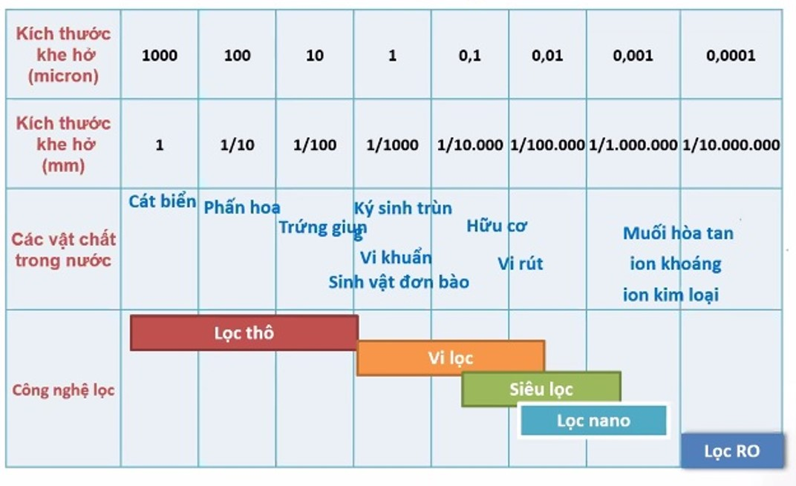
KÍCH THƯỚC, KHE HỞ, VẬT CHẤT Ô NHIỄM & CÔNG NGHỆ LỌC NƯỚC

Slide 21
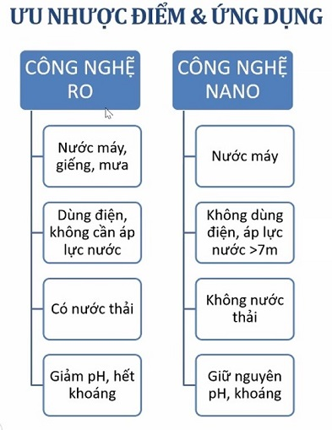

Slide 23
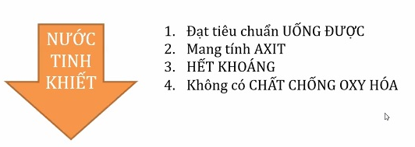
ƯU VÀ NHƯỢC ĐIỂM NƯỚC RO (NƯỚC TINH KHIẾT)

Slide 24
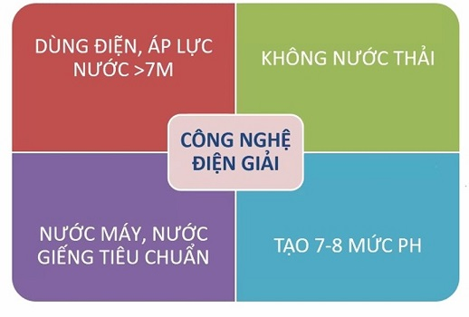
ĐẶC ĐIỂM CÔNG NGHỆ ĐIỆN GIẢI

Slide 27
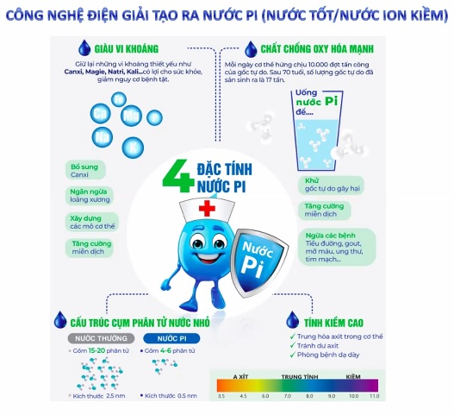

Slide 28
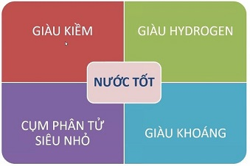
GIÁ TRỊ NƯỚC TỐT (NƯỚC ION KIỀM)

Slide 29
ƯU VÀ NHƯỢC ĐIỂM CỦA MÁY ĐIỆN GIẢI

Slide 30
ĐỂ MÁY LỌC NƯỚC VẬN HÀNH TỐT THÌ NƯỚC ĐƯỢC XỬ LÝ GIAI ĐOẠN THỨ NHẤT NHƯ THẾ NÀO? TRẢ LỜI: NƯỚC PHẢI QUA CÁC LÕI LỌC CỦA BỘ LỌC THÔ ĐỂ LOẠI BỎ CÁC TẠP CHẤT, CÁC CHẤT HOÀ TAN CÓ HẠI

Slide 32
ĐỂ CÓ NƯỚC TỐT THÌ NƯỚC ĐƯỢC XỬ LÝ GIAI ĐOẠN THỨ HAI NHƯ THẾ NÀO? TRẢ LỜI: NƯỚC PHẢI QUA CÁC LÕI LỌC TINH RO HOẶC UF CÓ KHE HỞ CỰC NHỎ ĐỂ TIẾP TỤC LOẠI BỎ CÁC TẠP CHẤT, VI KHUẨN, VI RÚT….

Slide 33
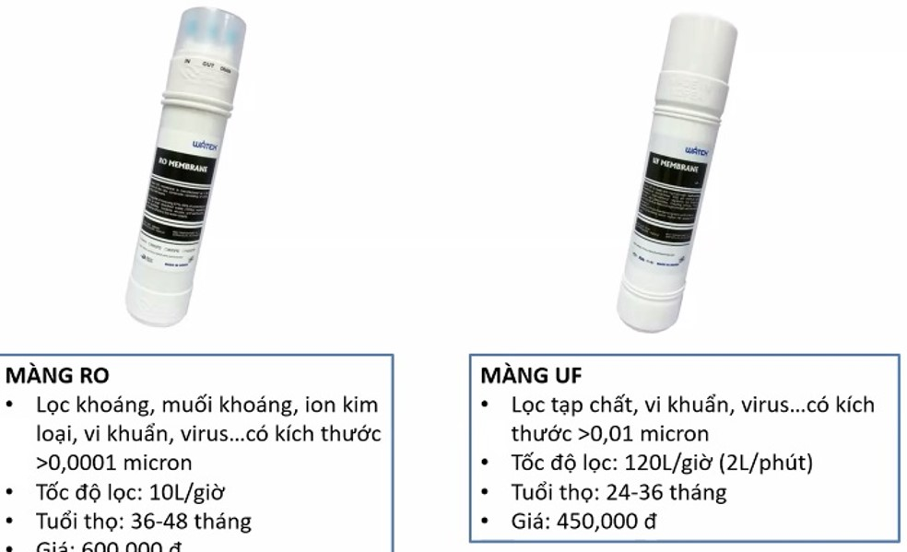
LÕI RO
CÔNG NGHỆ LỌC RO
LÕI UF
CÔNG NGHỆ LỌC NANO

Slide 34
ĐỂ CÓ NƯỚC TỐT THÌ NƯỚC ĐƯỢC XỬ LÝ GIAI ĐOẠN THỨ BA NHƯ THẾ NÀO? TRẢ LỜI: NƯỚC PHẢI QUA CÁC LÕI LỌC SAU MÀNG (RO HOẶC UF) ĐỂ BỔ SUNG CÁC THÀNH PHẦN KHOÁNG, KIỀM... CÂN BẰNG VỊ CỦA NƯỚC VÀ DIỆT KHUẨN

Slide 36
CÁC MÁY LỌC NƯỚC KHI LẤY NƯỚC TẠI VÒI LÀ UỐNG ĐƯỢC NGAY KHÔNG CẦN PHẢI ĐUN SÔI ! TẠI SAO? ĐÓ LÀ DO CÓ CÁC LÕI DIỆT KHUẨN

Slide 37
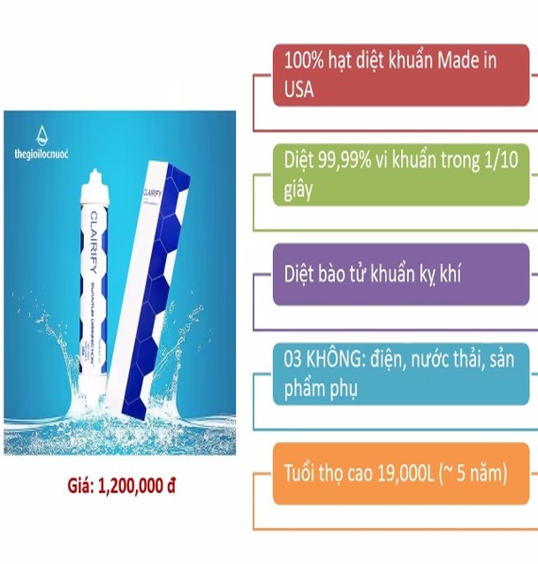
LÕI TIA UV LÕI NANO BẠC LÕI LƯỢNG TỬ

Slide 38
HẾT PHẦN CƠ BẢN
VỀ CÁC CÔNG NGHỆ LỌC NƯỚC

